Slide 1

高性能计算
编号：U10M11076.01
地点：教学东楼C座-JC208
时间：第12-20周，星期五 （08:30-12:10）
教师：王云岚 友谊校区勇字楼301
wangyl@nwpu.edu.cn 029-88493434
课程交流QQ群

Slide 2
课程内容
学习高性能计算软硬件知识，掌握高性能计算理论及编程工具，能够解决相关问题
课程主要内容：
介绍高性能计算系统体系结构、高性能并行程序设计方法及高性能计算技术最新方向。
主要包括：高性能计算机；高性能网络；并行计算模型；并行编程；并行计算性能评测与优化等。
并行编程程序工具：OpenMP、MPI、CUDA等。

Slide 3

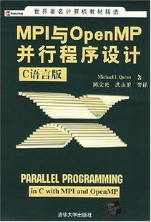
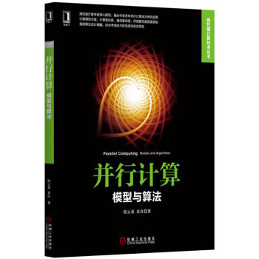
参考书目
《并行计算－结构·算法·编程》(第3版)，陈国良 编著.高等教育出版社，2011年6月1日。
《MPI与OpenMP并行程序设计》（C语言版），Michael J. Quinn著，陈文光，武永卫等译，清华大学出版社，北京，2004年10月第一版。
《并行计算模型与算法》，张云泉，袁良著，机械工业出版社，2016年6月第1版。

Slide 4

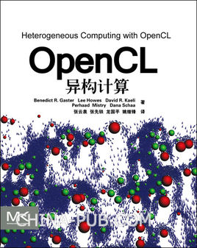
库克 , 马培军著, 苏统华 译，《CUDA并行程序设计:GPU编程指南》，机械工业出版社，2014年1月。
王恩东，张清，沈铂等 著，《MIC高性能计算编程指南》，中国水利水电出版社，2012年11月。
斯特等著，张云泉等译，《OpenCL异构计算》，清华大学出版社，2012年6月。
http://www.top500.org/

Slide 5
高性能计算概述

Slide 6
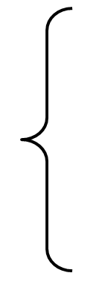
一组近义词
并行计算
高性能计算
超级计算
任何高性能计算和超级计算都离不开并行计算技术。
计算科学已经和传统的两门科学，即理论科学和实验科学，并列成为第三门科学。
计算物理
计算化学
计算材料学
计算生物学
计算地质学
计算气象学
......
计算科学

Slide 7
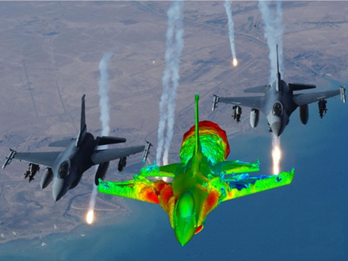
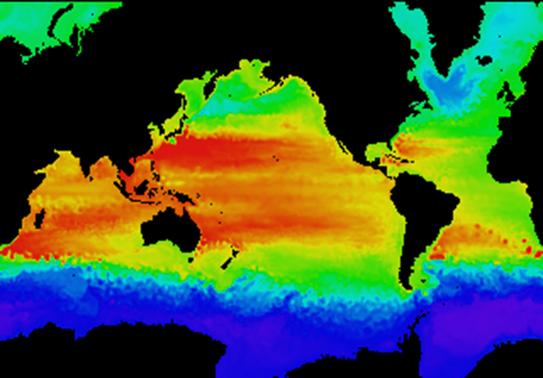
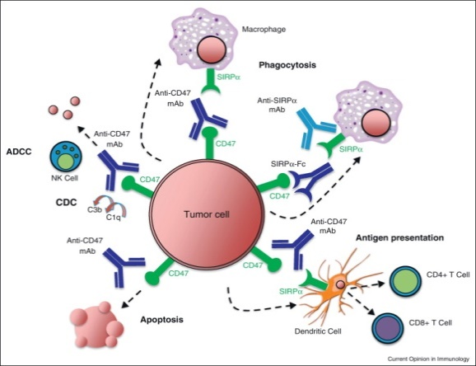
并行计算的应用需求
应用的需求和科技的进步是推动并行计算发展的动力
并行计算已经成为科学与工程研究的必备手段
飞行器设计
全球气候模拟
新药发现

Slide 8

高性能计算与科研，产业…——需求与意义
传统的科学研究
理论分析
设计试验
difficult, 例如建造大型风洞
expensive, 例如建造样机
slow, 例如等待气候的变化，天体的演化
dangerous, 例如武器开发，药品，大气试验，电力系统分析
物理原理和数值方法
基于计算科学的
科学研究
Notes:
科学计算与模拟是推动现代科学技术发展的重要工具，它可以帮助科学家揭示用物质实验手段尚不能表现的科学奥秘和科学规律。

Slide 9
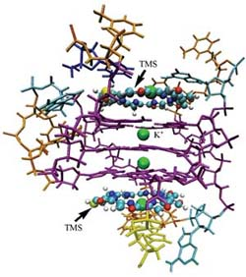


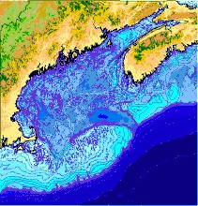
分子动力学模拟
石油勘探
图像渲染
海洋模拟

Slide 10
应用需求类型归纳 计算密集型应用：大型科学工程计算与数值模拟 数据密集型应用：数据挖掘、大数据分析、计算可视化等 网络密集型应用：协同工作、遥控和远程医疗等
应用对计算能力的需求

Slide 11
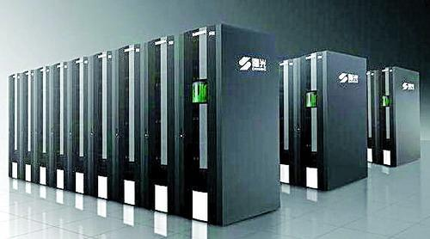
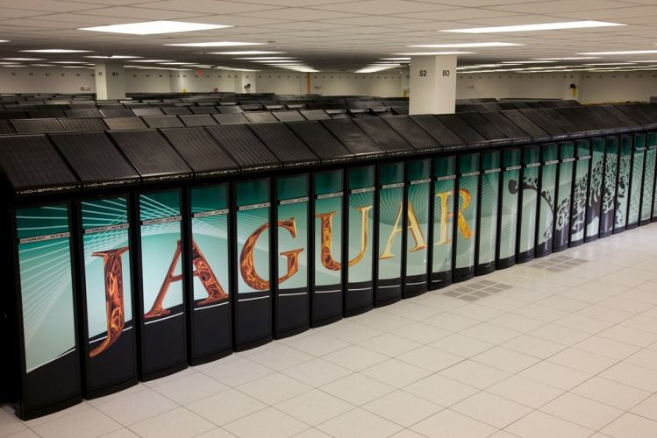
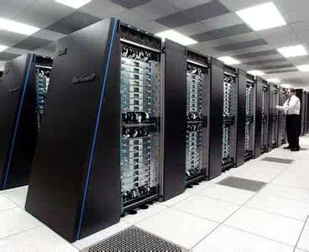
高性能计算机发展历史
从20世纪70年代至今，高性能计算机结构主要经过了4次变革
以向量机、单指令多数据（Simple Instrution Multiple Data，SIMD）为代表的数据并行系统（Data Parallel System）；
以大规模并行处理机（Massively Parallel Processor， MPP）、标量对称多处理机（Scalar Symmetric Multi-Processors，Scalar SMPs）、Constellations（星座）为代表的定制可扩展系统（Custom Scalar System）；
以机群、刀片为代表的商业化机群系统（Commodity Cluster System）；
以蓝色基因（BlueGene）系列为代表的高能效系统（Power Efﬁcient System）。

Slide 12
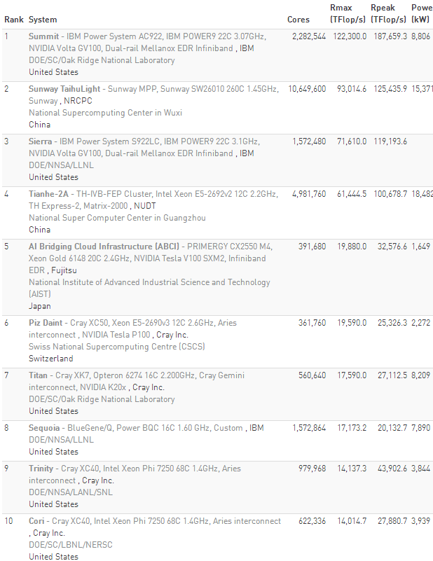
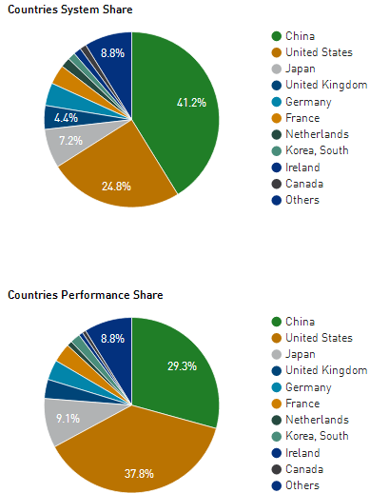
高性能计算系统硬件发展
Notes:
数据来源：http://www.top500.org/ EDR： 100Gb/s

Slide 13
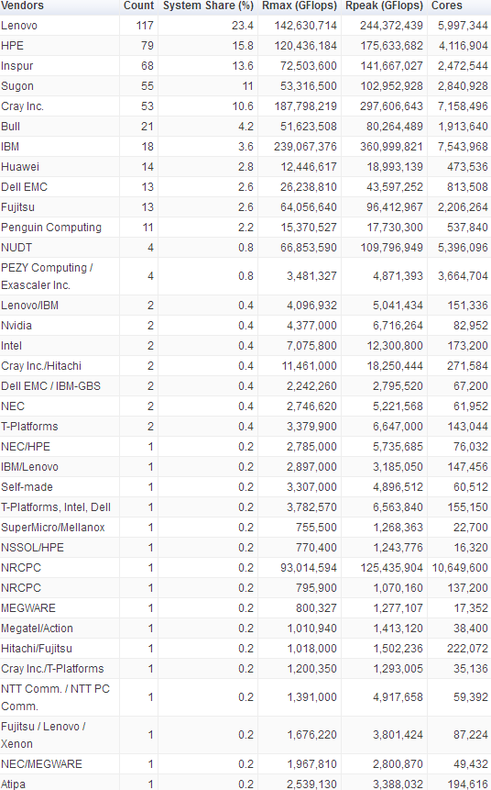
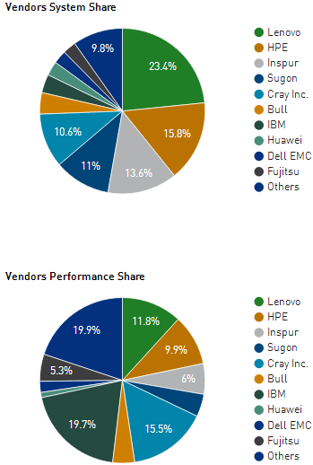

Slide 14
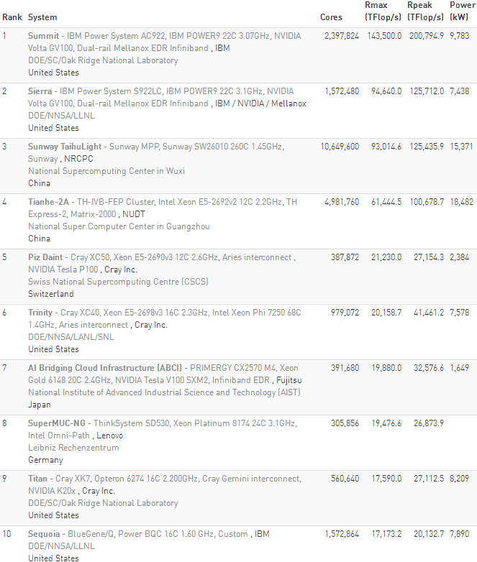
高性能计算系统硬件发展
Notes:
数据来源：http://www.top500.org/ EDR： 100Gb/s

Slide 15
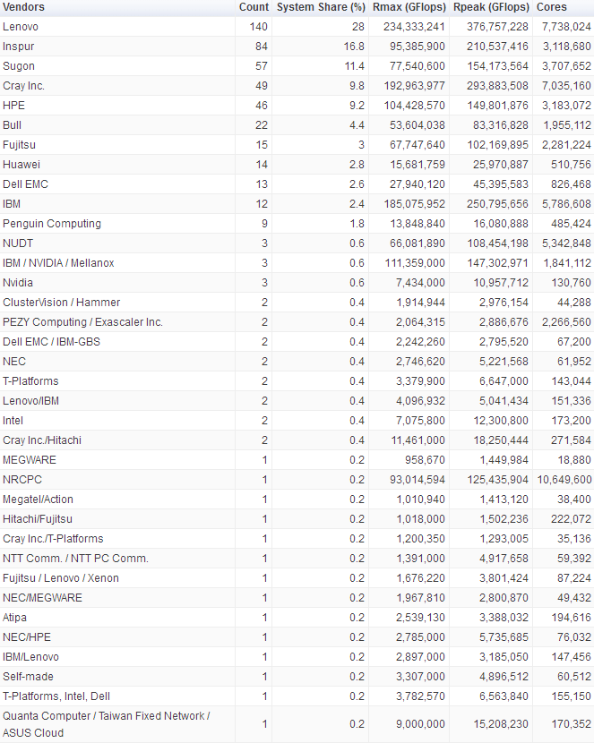

Slide 16
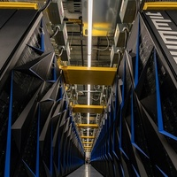
No. 1 since June 2018
Summit, an IBM-built supercomputer now running at the Department of Energy’s (DOE) Oak Ridge National Laboratory (ORNL), captured the number one spot with a performance of 122.3 petaflops on High Performance Linpack (HPL), the benchmark used to rank the TOP500 list. Summit has 4,356 nodes, each one equipped with two 22-core Power9 CPUs, and six NVIDIA Tesla V100 GPUs. The nodes are linked together with a Mellanox dual-rail EDR InfiniBand network.

Slide 17
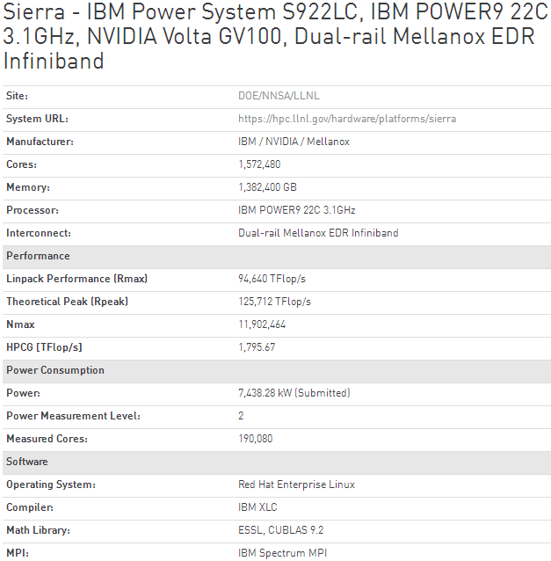

Slide 18
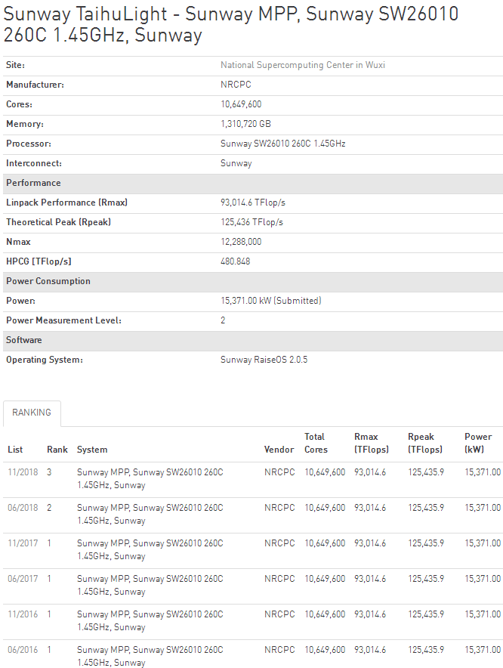

Slide 19

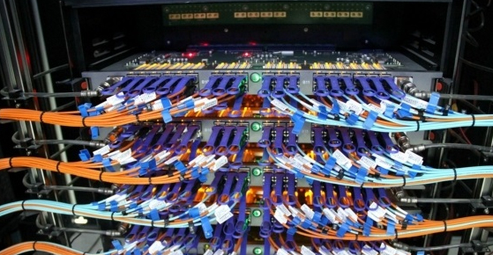
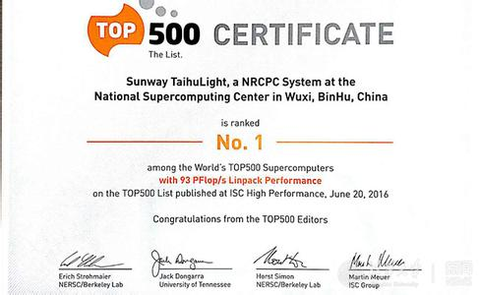
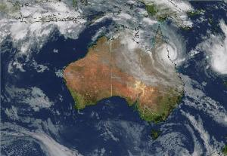
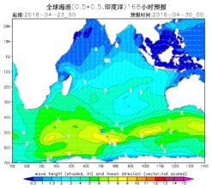
首先是计算速度。中国“神威太湖之光”的持续计算能力高达9.3亿亿次，是美国橡树岭国家实验室TITAN计算机的大约5倍多。
其次是能耗比。神威太湖之光功耗比达到每瓦特6.5亿次运算，而美国的泰坦只有每瓦特2亿次运算，中国计算机的功耗比是美国的三倍，日本的K计算机每瓦特还不到1亿次运算。“神威太湖之光”之所以有这样的成就是因为应用了低功耗、高集成度的处理器设计，世界领先的高效水冷技术以及软硬件协同、智能化的功耗控制方法。
“神威太湖之光”全部采用自主中国芯：“申威26010”众核处理器。“申威26010”有260个核心，其单芯片的计算能力相当于3台2000年全球排名第一的超级计算机，当前性能指标达到国际领先水平。这种芯片的自主化说明中国在一定程度上突破了限制超算研制的处理器瓶颈。
全球大气非静力云分辨模拟、全球高分辨率海浪数值模式、钛合金微结构演化相场模拟等3个课题入围2016年计算机高性能应用领域的诺贝尔奖之称的”戈登贝尔奖”。

Slide 20
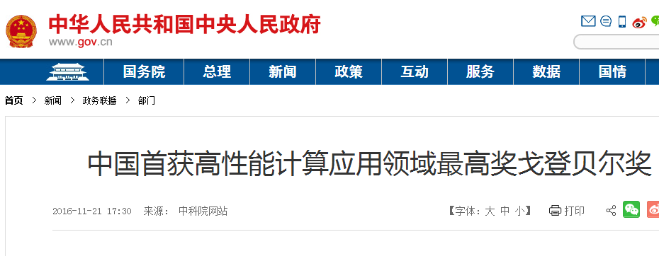
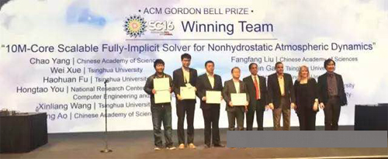
中国首获高性能计算应用领域最高奖戈登贝尔奖
2016年11月17日，在美国盐湖城举行的2016年全球超级计算大会上，由中国科学院软件研究所研究员杨超等人领衔的应用成果“千万核可扩展全球大气动力学全隐式模拟”一举获得国际高性能计算应用领域最高奖戈登贝尔奖（ACM Gordon Bell Prize）
设计并开发了一种新的用于大气动力框架的高可扩展全隐式求解器，世界上首次在大规模异构系统上实现了高效和千万核可扩展的全隐式求解，并将模拟分辨率提升至500米以内，未来有望应用于全球高分辨率气候模拟和高精细数值天气预报。

Slide 21

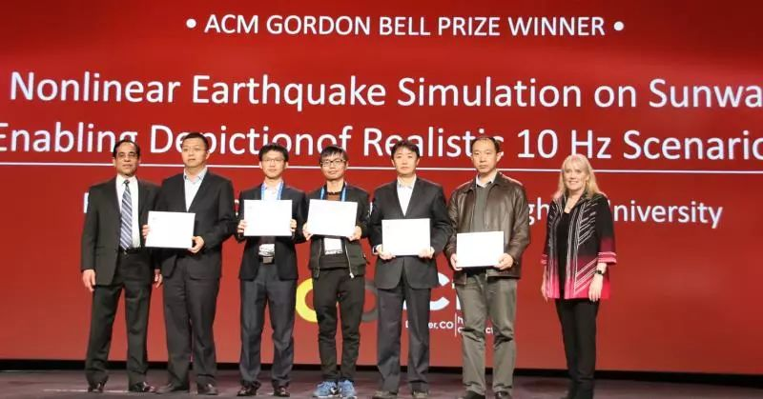
2017年11月16号，在美国丹佛举行的2017国际超算大会上，基于中国超级计算机神威·太湖之光的非线性大地震模拟应用，赢得了备受瞩目的超算应用领域最高奖项：戈登贝尔奖。这也是神威·太湖之光继2016年在这个奖项上为中国实现了零的突破之后，第二次赢得该奖项。

Slide 22
“神图”入围2018年“戈登·贝尔”奖
由清华大学、北京费马科技有限公司、卡塔尔计算研究所、数学工程与先进计算国家实验室、苏黎世联邦理工学院、国家并行计算机工程技术研究中心、北京搜狗科技发展有限公司和国家超级计算无锡中心的联合研究团队完成。该工作基于“神威·太湖之光”，能够线性扩展到上千万核，首次实现了包含70万亿边的图的秒级分析，处理速度达到了1984 GPEPS，在高效求解非规则的超大规模稀疏问题上达到了一个新的里程碑。

Slide 23

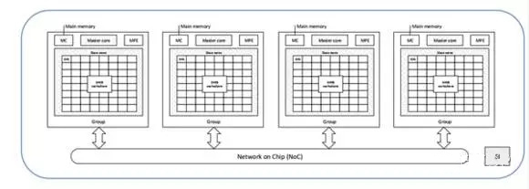
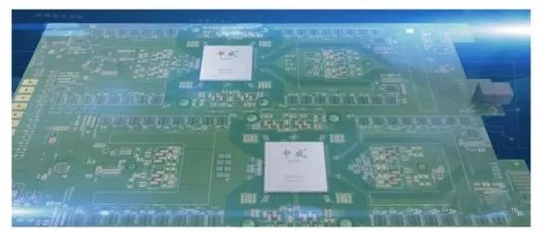
由总参谋部第五十六研究所(无锡江南计算技术研究所)自主设计的“申威26010”众核处理器!申威芯片拥有自主微结构与指令集。申威系列芯片属于Alpha芯片阵营,采购了Alpha芯片精简指令集专利,在此基础上扩展自定义指令集,并拥有自主微结构。由于微结构属于自主研发,因此申威系列芯片具有真正底层意义上的自主可控(杜绝后门)。由于申威芯片之上的外围产业链生态十分薄弱,申威在民用PC与服务器领域并未发力,而是主攻军方背景的自主可控计算机、服务器、超级计算机。
从这里可以看出SW26010实际上类似于用胶水把4个独立的处理器粘在了一起，整合到了一个芯片里面。这样单个核心的内存带宽达到了34GB/s，整个处理器达到了136GB/s，这样设计最大的好处就是每个核心的带宽是完全独享的，缺点是空闲核心的带宽无法共享给其他核心。
其中每个核心包含一个主处理器（MPE）和一个8*8的计算单元阵列（CPEs），主处理器是一个64位的RISC架构核心，用来跑操作系统，并且支持264位的矢量指令集，拥有32KB的L1指令缓存和32KB的L1数据缓存（总共64KB L1 cache）和256KB L2 Cache，4个核心的主处理器加起来一共有256KB L1 cache和1MB L2 cache。
计算单元阵列（CPEs）是一个由64个简化的62bit处理器（不是常见的64bit）组成，每个处理器只有16KB的L1指令缓存和64KB本地储存，没有L1数据缓存，并且和主处理器一样支持264位的矢量指令集，单片处理器拥有一共256个这样的计算单元。

Slide 24
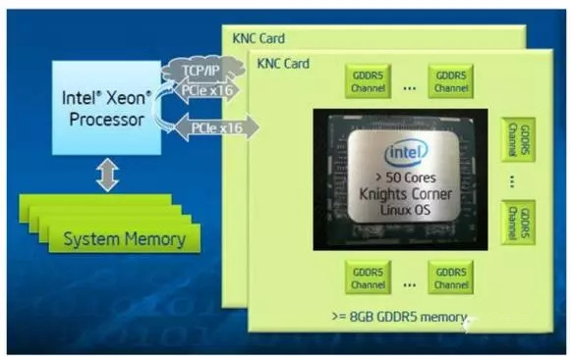
“申威26010”处理器卡和intel xeon phi协处理器卡类似，只是intel这样一块计算卡只有60个核心，而且不能独立工作，还需要另外购买一个独立的xeon主机作为管理处理器使用。而SW26010处理器集成了管理处理器，可以独立工作，并且单个处理器卡拥有高达520个处理器核心。
KNC Card就是一块intelXeon Phi协处理器卡，协处理器卡通过PCIE-X16和主处理器相连，其实看上去就像是一台PC上面插着好几块显卡。
对比SW26010处理器的方案，单个节点来看，一块SW26010的核心数量和一台带有4块xeon phi计算卡的功能相当。Intel方案的麻烦在于，这样一个计算节点的功耗和体积远远大于SW26010，而且intel主处理器内存和协处理器卡的内存是分离的，需要先将要处理的数据通过PCI-E x16传输至计算卡内存，然后计算卡才能计算，最后将结果通过PCI-E x16读回主处理器，这样一来一回的性能损失很多时候远大于计算卡带来的好处。

Slide 25
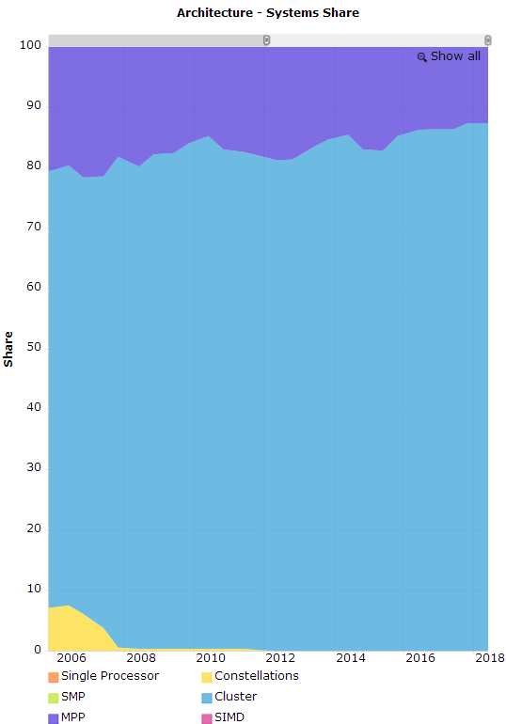
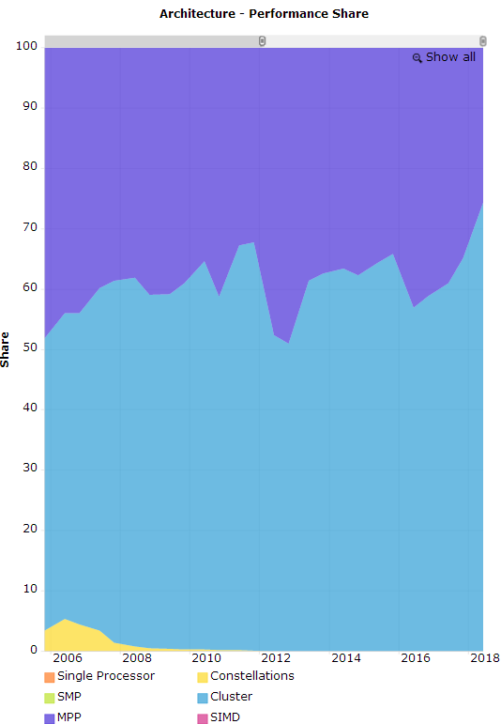
2005到2018年TOP500体系结构的变化，目前最主要的体系结构是Cluster和MPP。
Notes:
System Share表示TOP500中各种体系结构的系统个数所占的份额
Performance Share表示TOP500中各种体系结构的系统性能（计算能力）所占的份额
集群系统通常指节点处理器个数在16以下的系统；星群系统指处理器个数在16以上的系统。

Slide 26
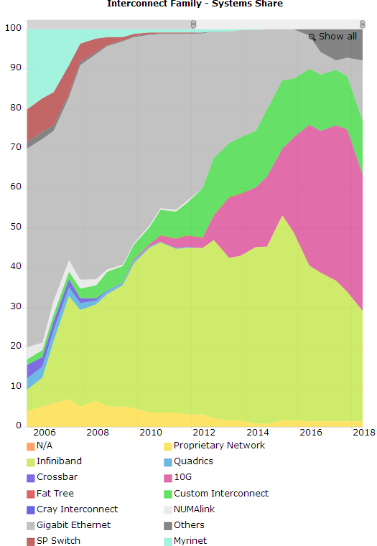
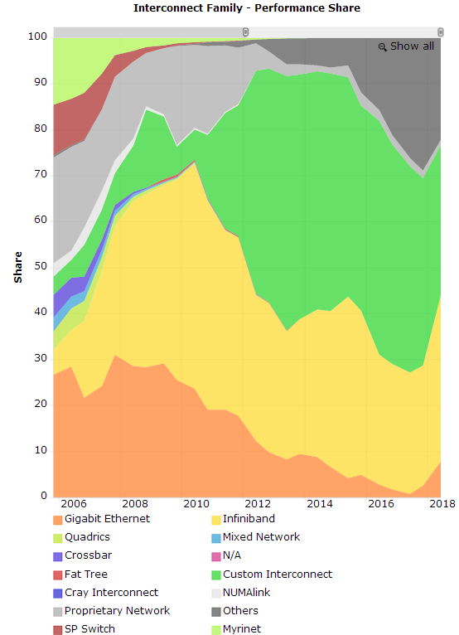
2005到2018年TOP500互联方式的的变化，目前TOP500中最主要的互联方式是Infiniband、10G以太网。

Slide 27
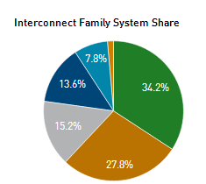
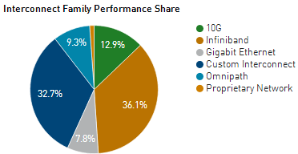

Slide 28
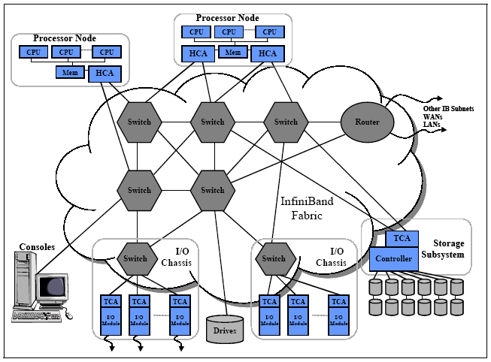
Infiniband技术
Infiniband是一个基于交换的串行I/O互连体系结构，支持多并发链接，速度为每方向56Gb/s或100Gb/s（每端口）。
InfiniBand支持QoS和RAS(Reliability, Availability and Serviceability )。
HCA 主机通道适配器
TCA目标通道适配器，基于InfiniBand技术的适配器，通过交换机，与HCA设备交换数据。
InfiniBand体系结构为系统通讯定义了很多设备：通道卡、交换机、路由器和子网管理器。
Notes:
Infiniband的网络拓扑结构如图2，其组成单元主要分为四类：
（1）HCA（Host Channel Adapter），它是连接内存控制器和TCA的桥梁；
（2）TCA(Target Channel Adapter)，它将I/O设备（例如网卡、SCSI控制器）的数字信号打包发送给HCA；
（3）Infiniband link，它是连接HCA和TCA的光纤，InfiniBand架构允许硬件厂家以1条、4条、12条光纤3种方式连结TCA和HCA；
（4）交换机和路由器；
无论是HCA还是TCA，其实质都是一个主机适配器，它是一个具备一定保护功能的可编程DMA（Direct Memory Access，直接内存存取 ）引擎，
http://www.tuicool.com/articles/3YzMvq

Slide 29
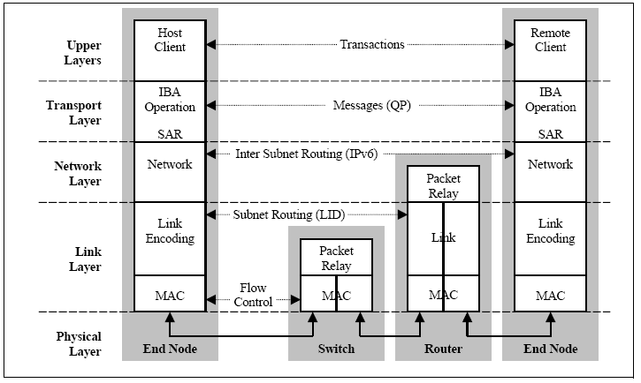
物理层定义了构建有效包的信令协议等；链路层定义了数据包的格式以及数据包操作的协议,如流控、 路由选择、 编码、解码等；网络层通过在数据包上添加一个40字节的全局的路由报头(Global Route Header,GRH)来进行路由的选择和转发。路由 器进行CRC校验,保证端到端的数据传输的完整性；传输层再将数据包传送到某个指定 的队列偶(QueuePair,QP)中,并指示QP如何处理该数据 包以及当信息的数据净核部分大于通道的最大传输单元MTU时,对数据进行分段和重组。
Infiniband层次结构

Slide 30
RDMA
1. 什么是RDMA？
RDMA(Remote Direct Memory Access)技术全称远程直接数据存取，就是为了解决网络传输中服务器端数据处理的延迟而产生的。RDMA通过网络把资料直接传入计算机的存储区，将数据从一个系统快速移动到远程系统存储器中，而不对操作系统造成任何影响，这样就不需要用到多少计算机的处理功能。它消除了外部存储器复制和文本交换操作，因而能解放内存带宽和CPU周期，用于改进应用系统性能。
Notes:
http://wiki.mbalib.com/wiki/RDMA

Slide 31
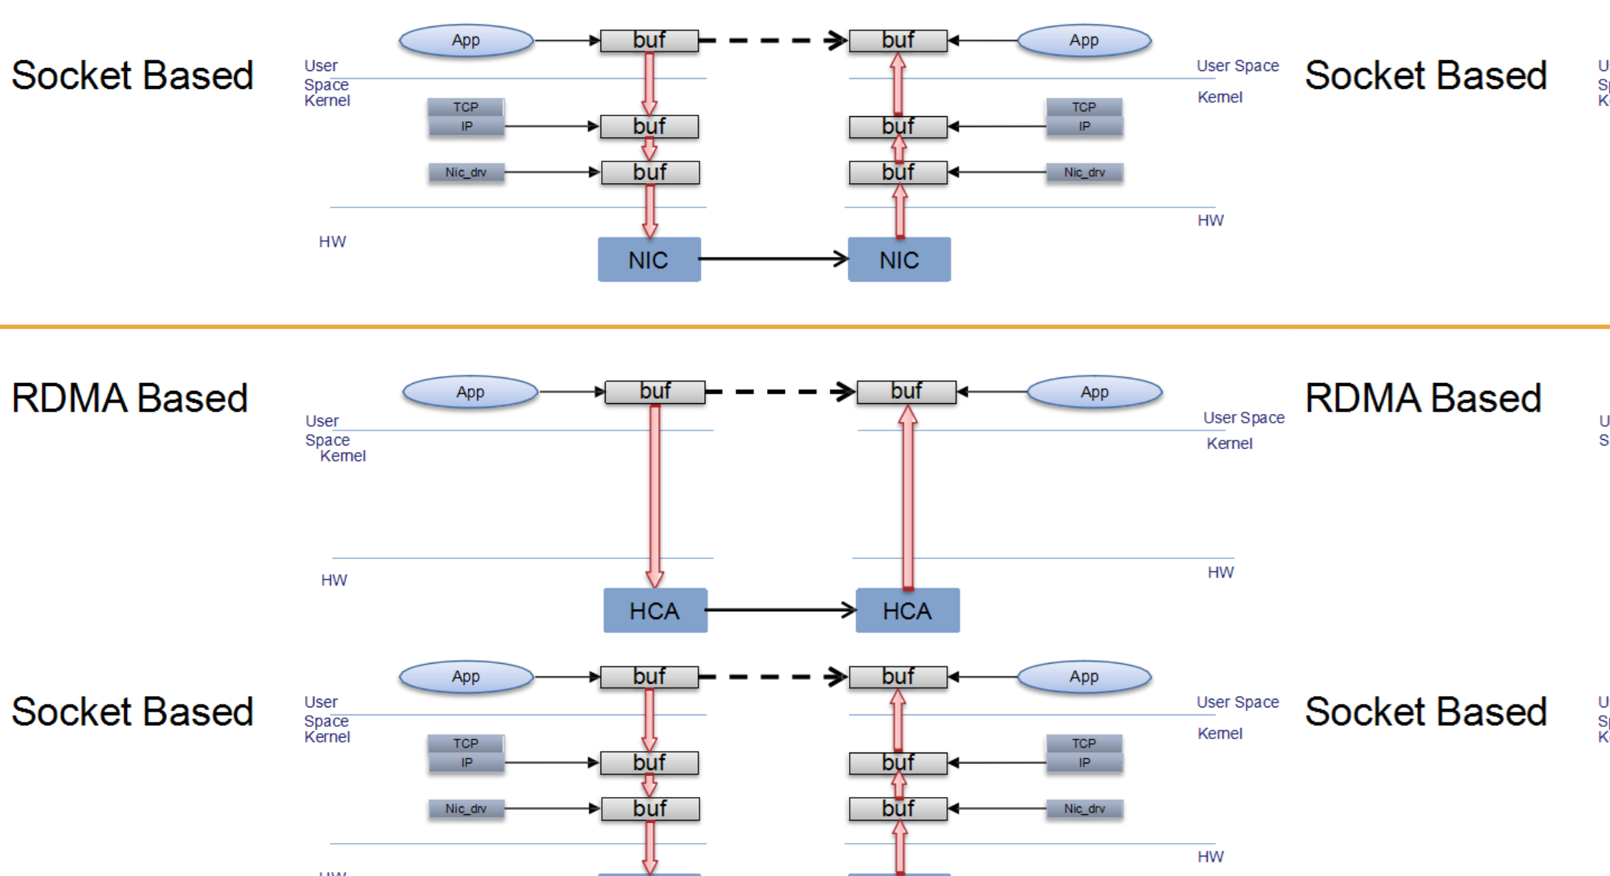
Notes:
http://wiki.mbalib.com/wiki/RDMA

Slide 32
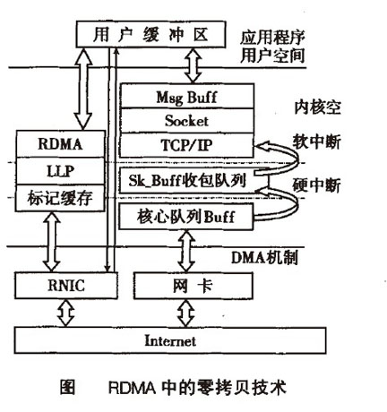
2 RDMA的零拷贝技术
零拷贝网络技术使NIC可以直接与应用内存相互传输数据，消除了在应用内存与内核内存之间复制数据。
内核内存旁路使应用无需执行内核内存调用就可向NIC 发送命令。在不需要任何内核内存参与的条件下，RDMA 请求从用户空间发送到本地NIC，并通过网络发送给远程NIC，减少了在处理网络传输流时内核内存空间与用户空间之间环境切换的次数。
右边是传统TCP/IP 协议以及普通网卡进行的通信操作过程. 当应用层想从网卡获得数据报文时需要经过2 个缓冲区和正常TCPIIP 协议钱，其中由软中断负责从第一个接收队列缓冲区读取数据报文，再拷贝到MSGBuff 中，最后由应用层通过系统调用将数据报文读到用户态.
左边则是利用RDMA来实现的零拷贝过程，规则如下:
1) RDMA 及其LLP( Lower Layer Protocol)可以在NIC 上实现(称为RNIC)。
2) 在1)中所说的2 种实现都是经过以下步骤:将收发的数据缓存到一个已经标记好的存储空间中，然后根据LLP 和RDMA 双方协商的规则直接将此存储空间映射到应用空间，这样就减少了传统实现方法中的至少2次内存拷贝，即实现零拷贝.其中细线表示数据流动方向，其实标记缓存就是通过RDMA 直接映射成为用户缓存空间的。

Slide 33
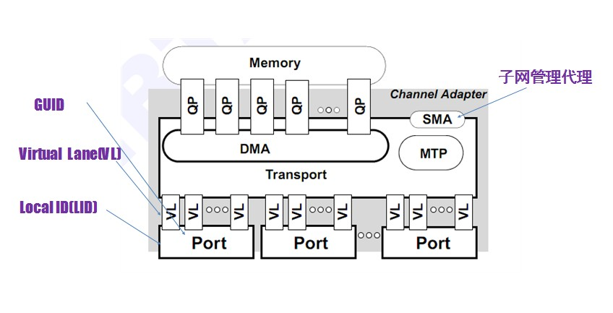
3 RDMA的Queue Pair
每个端口具有一个GUID(Globally Unique Identifier)，GUID是全局唯一的，类似于以太网MAC地址。运行过程中，子网管理代理（SMA）会给端口分配一个本地标识（LID），LID仅在子网内部有用。QP是infiniband的一个重要概念，它是指发送队列和接收队列的组合，用户调用API发送接收数据的时候，实际上是将数据放入QP当中，然后以轮询的方式将QP中的请求一条条的处理，其模式类似于生产者-消费者模式。

Slide 34
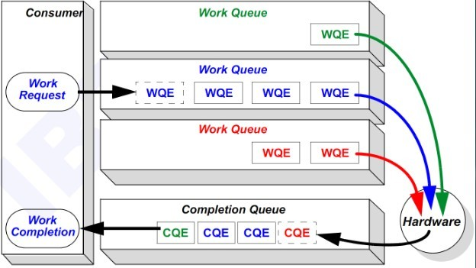
Work queue即是QP中的send Queue或者receive Queue，WQ中的请求被处理完成之后，就被放到Work Completion中。

Slide 35
4 如何使用IB verbs传送数据
Infiniband提供了VPI verbs API和RDMA_CM verbs API 这两个API集合，用户使用其中的库函数，就能很方便的在不同的机器之间传输数据。
连接建立完成之后，就可以调用ibv_post_recv和ibv_post_send收发数据了，发送和接收请求都被放在QP中，后台需要调用ibv_poll_cq来逐条处理请求，由于infiniband连接中，一旦有一条数据发送或者接收失败，其后所有的数据发送或者接收都会失败，因此一旦检测到WC的状态不是成功，需要立即处理此错误（此时最好断开连接）。

Slide 36
5 RDMA 在数据传输中的应用
RDMA正在迅速成为高速集群和服务器区域网的一种基本特性。RDMA over TCP协议将数据直接在两个系统的应用内存之间进行交互，对操作系统内核几乎没有影响，并且不需要临时复制到系统内存的操作。
存储系统中的应用： RDMA 的优点和N A S的存储能力集成在一起，全部读写操作都直接通过RDMA 驱动器执行，降低了网络文件协议所带来的系统负载。
Infiniband网络中的应用：Infiniband的H C A 具有R D M A 功能有时也称之为内核旁路（Kernel Bypass）。
Notes:
http://www.cnblogs.com/D-Tec/p/3157582.html

Slide 37
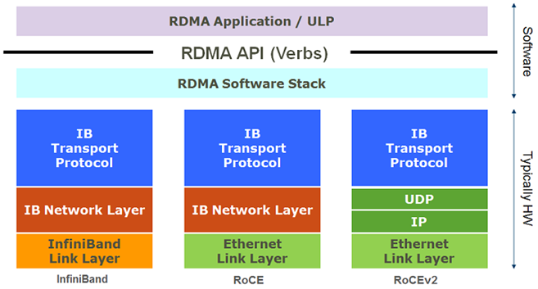
6. RDMA over Converged Ethernet (RoCE)协议

Slide 38
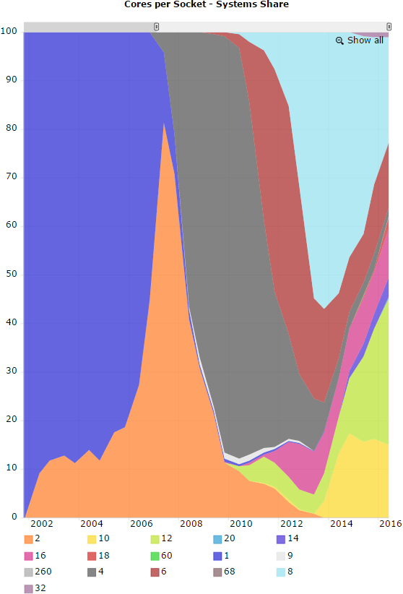
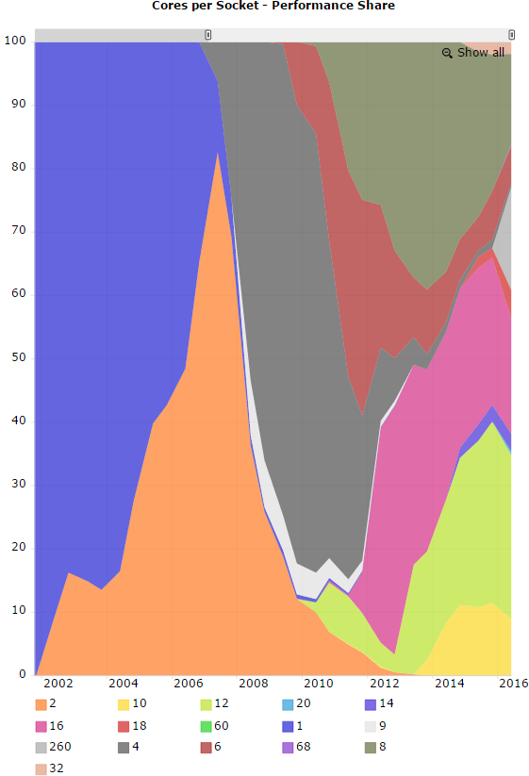
多核处理器成为主流

Slide 39
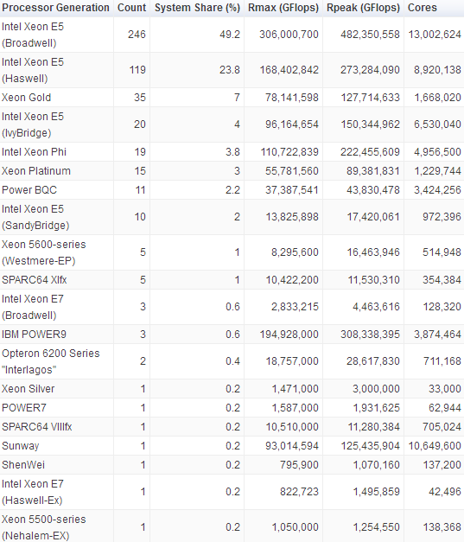
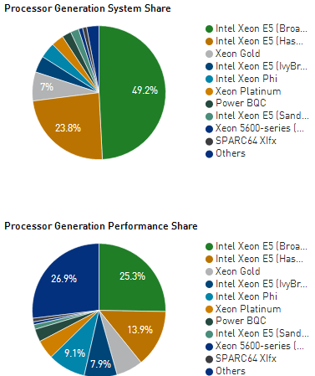

Slide 40
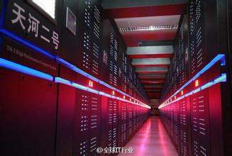
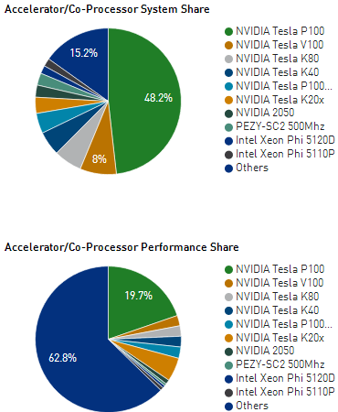

处理器+加速器的异构计算模式应用越来越广泛
天河二号：CPU+MIC
天河一号：CPU+GPU

Slide 41


Nvidia GPU架构
Notes:
CUDA(Compute Unified Device Architecture)

Slide 42


Pascla架构的Tesla P100
Notes:
https://blogs.nvidia.com/blog/category/enterprise/
http://server.zdnet.com.cn/server/2016/0406/3075280.shtml?fromrss=rss

Slide 43
Notes:
GPC (Graphics Processing Cluster)
TPC（Thread Processing Cluster） GP100核心内建3840个CUDA核心（集成在6个显卡运算丛集中）、240个纹理单元、最高32GB HBM2显存、位宽4096bit。

Slide 45
HBM2高速GPU内存架构
世界上第一款支持HBM2的GPU，显存堆叠技术
，带宽是Maxwell GM200GPU的3倍，可以更加高效地处理大的数据集
HBM2内存和GPU位于同一个物理Package，节省空间，提高GPU服务器的密度
Compute Preemption
Notes:
世界上第一款支持HBM2的GPU

Slide 46
高性能计算机系统架构
PC机
笔记本
瘦客户端
平板电脑
工作站
网络
应用软件层
CAE仿真
生命科学
石油勘探
应用Portal
物理化学
气象海洋
动漫渲染
系统软件层
操作系统
作业调度软件、管理系统
并行环境
编译器、数学库、MPI
IT核心硬件层
计算系统
功能节点
存储系统
网络系统
基础设施层
空调系统
配电系统
防雷系统
机房装修
机柜及KVM

Slide 47


E级计算及其挑战
人类对计算及性能的要求是无止境的
从系统的角度：集成系统资源，以满足不断增长的对性能和功能的要求
从应用的角度：适当分解应用，以实现更大规模或更细致的计算
各国纷纷发展E级计算（ExaScale Computing）
大约每4年计算能力翻10倍，预计到2018-2019年计算能力可到到E级。

Slide 48


E级计算--ExaScale Computing
E级高性能计算机是指每秒可进行百亿亿次计算的超级计算机，被全世界公认为“超级计算机界的下一顶皇冠”，是各国竞相角逐的战略“制高点”。2008年2月，美国能源部和原子能安全局正式启动了E级超级计算机项目，联合成立了“高级体系结构研究所（Institute for Advanced Architecture）”，目标是在2018年造出一台E级超级计算机，应用到气象、原子弹爆炸模拟等领域。
日本政府于2011年投资13亿美元用于E级计算机的研究，并于当年11月研制成功了首台亿亿次计算机K-Computer。预计日本在2020年前能完成第一台E级超级计算机。
欧洲百亿亿次级软件计划EESI
欧盟和俄罗斯合作应用性能优化与扩展（APOS）计划
欧盟“百亿亿次软件、工具和应用的合作研究”项目（CRESTA）
在我国“十三五”高性能计算专项课题中，中科曙光、国防科技大学以及江南计算技术研究所同时获批牵头E级高性能计算的原型系统研制项目，形成了中国E级高性能计算“三头并进”的局面。

Slide 49

E级超级计算机的研制主要面临四大挑战：
（1）能耗挑战；
（2）存储挑战；
（3）并发和局部性挑战；
（4）可靠性挑战;
（5）应用挑战
美国提出的四项应对措施：
（1）E级硬件技术和体系架构的联合开发和优化；
（2）E级体系结构和编程模型的联合开发和优化；
（3）E级算法、应用、工具和运行时的联合开发；
（4）E级系统容错体系结构的深入研究。

Slide 50
对策与思考：
（1）并行计算机体系结构： 引起通信墙、可靠性墙、能耗墙等问题的根本原因之一是系统规模的不断扩大。通过提高单个计算结点的计算能力和性能功耗比，从而降低系统的规模成为一个可行的研究方向。
（2）微处理器体系结构：提高处理器性能的主要方法是多核和众核。
（3）存储体系结构：更深的存储层次、先进的封装技术（三维堆叠）、芯片间光互连技术。
（4）互连技术：高维互连是当前超级计算互连技术的重要发展方向
（5）软件技术：设计跨越多个应用框架的多尺度的综合软件框架
（6）使能技术：纳米电子学、量子计算、光计算、生物计算技术的突破
参考文献：杨学军， E级计算的挑战与思考，计算机学会通信。

Slide 51

并行计算机系统的分类
按照Flynn分类法归纳的并行计算机体系结构图谱
Notes:
多指令流单数据（MultipleInstructionSingleData）计算机。在这种计算机中，各个处理单元组成一个线性阵列，分别执行不同的指令流，而同一个数据流则顺次通过这个阵列中的各个处理单元。这种系统结构只适用于某些特定的算法。

Slide 52

SISD体系结构
SISD就是传统的顺序执行的单处理器计算机，其指令部件每次只对一条指令进行译码，并只对一个操作部件分配数据。

Slide 53

SIMD体系结构
有单一的控制部件，但是有多个处理部件。计算机以一个控制单元从存储器取单一的指令流，一条指令同时作用到各个处理单元，控制各个处理单元对来自不同数据流的数据组进行操作。这种体系结构的典型代表是阵列处理机，一些学者认为将向量处理机也划入此类。

Slide 54
SIMD体系结构
向量计算机
可以在一个向量的每个元素上执行相同的操作，一般来说向量处理机是以流水线式ALU(算术逻辑单元 )为核心，实现向量各个元素的并行计算采用的是时间重叠技术。
阵列计算机
这类计算机采用资源重复方法引入空间因素，即在系统中设置多个相同的处理单元来开发并行性。此外，它是利用并行性中的同时性，所有处理单元必须同时进行相同操作。

Slide 55
MISD体系结构
多个处理单元，各配有相应的控制单元。各个处理单元接收不同的指令，多条指令同时在一份数据上进行操作。这种计算机体系结构是一种比较奇怪的组合，这已经被证明是不可能至少是不实际的，目前为止还不存在这种类型的计算机。

Slide 56

MIMD体系结构
同时有多个处理单元，并且每个处理单元都配有相应的控制单元。各个处理单元可以接收不同的指令并对不同的数据流进行操作。大多数现代的并行计算机都属于这一类，多处理机系统和多计算机系统都是MIMD型的计算机。

Slide 57
并行计算机系统的分类
MIMD体系结构
多处理机系统——基于共享存储器
系统中只有唯一的地址空间，所有的处理器共享该地址空间。
唯一的地址空间并不意味着在物理上只有一个存储器。共享地址空间可以通过一个物理上共享的存储器来实现，也可以通过分布式存储器并在硬件和软件的支持下实现。
多计算机系统——基于消息传递
每个处理器有自己的存储器，该存储器只能被该处理器访问而不能被其它处理器直接访问，这种存储器称为局部存储器或私有存储器。
当处理器A需要向处理器B传送数据时，A把数据以消息的形式发送给B。

Slide 58
并行计算机系统的分类
MIMD多处理机系统的不同访存模型
一致性存储访问模型UMA（Uniform Memory Access）
非一致性存储访问模型NUMA（Non Uniform Memory Access）
只高速缓存存储访问模型COMA（Cache Only Memory Access）
MIMD多计算机系统的进一步划分
大规模并行处理机MPP（Massively Parallel Processors）
工作站网络NOW（Network of Workstations）和工作站集群COW（Cluster Workstations）
Notes:
MPP (Massively Parallel Processing)，大规模并行处理系统，这样的系统是由许多松耦合的处理单元组成的，要注意的是这里指的是处理单元而不是处理器。每个单元内的CPU都有自己私有的资源，如总线，内存，硬盘等。在每个单元内都有操作系统和管理数据库的实例复本。这种结构最大的特点在于不共享资源。
从体系结构上讲，COW和MPP相比，有两个不同点：一、COW的结点是更完整的计算机，计算机可以是同构也可以是异构。结点都有自己的磁盘，驻留有自己的操作系统；并且，一般都有一定的自主性，结点计算机脱离COW照样能运行

Slide 59
一致性存储访问模型UMA
P₁
P₂
……
P_{n}
互连网络
(Bus、Crossbar、Multistage Network)
I/O
SM₁
……
SM_{n}
Notes:
物理存储器被所有处理器均匀共享
所有处理器访问任何存储字需相同的时间
每台处理器可带私有高速缓存
外围设备也可以一定形式共享
这种系统由于高度共享资源而被称为紧耦合系统 (Tightly Coupled System)。
当所有的处理器都能等同地访问所有I/O设备、能同样地运行程序时称为对称多处理机(SMP)。

Slide 60
非一致性存储访问模型NUMA
LM₁
P₁
互
连
网
络
LM₂
P₂
……
……
……
LM_{n}
P_{n}
(a)共享本地存储器模型 LM：本地存储器 P：处理器
Notes:
被共享的存储器在物理上是分布在所有的处理器中的，其所有本地存储器的集合就组成了全局地址空间。
处理器访问存储器的时间是不一样的：访问本地存储器LM或群内共享存储器CSM较快，而访问远程存储器或全局共享存储器GSM较慢。
每台处理器照例可带私有高速缓存，且外设也可以某种形式共享。

Slide 61
只高速缓存存储访问模型COMA
互连网络
D
D
D
C
C
C
……
P
P
P
D：高速缓存目录 C：高速缓存 P：处理器
COMA为NUMA的一种特例
各处理器结点中没有存储层次结构，全部高速缓存组成了全局地址空间
利用分布的高速缓存目录DIR进行远程高速缓存的访问
COMA中的高速缓存容量一般都大于2级高速缓存容量
使用COMA时，数据开始时可任意分配，因为在运行时它最终会被迁移到要用到它的地方

Slide 62
多计算机系统的访存模型
非远程存储访问模型NORMA（No-Remote Memory Access）
M
M
M
P
P
……
P
M
P
消息传递网络
(网格，环，环形网，超立方体，立方环)
P
M
……
……
M
P
P
M
P
P
……
P
M
M
M
Notes:
所有存储器均是私有的。基于消息传递的多计算机系统为一NORMA系统，各个计算机结点通过消息传递互连网络连接而成，每个结点都是一台由处理器和/或I/O外设组成的自治计算机。

Slide 63
并行计算机系统互连

Slide 64
互连与通信
1 互连网络的作用
2 静态网络
3 动态网络
4 通信问题

Slide 65
1 互连网络的作用
定义：由开关元件按一定拓扑结构和控制方式构成的网络以实现计算机系统内部多个处理机或多个功能部件间的相互连接。
操作方式：
同步通信（Synchronous Communication)
异步通信(Asynchronous Communication)
控制策略：
集中控制(Centralized control)
分布控制(Distributed control)

Slide 66
交换方式：
电路交换(Circuit switching)
分组交换(Packet switching)
Wormhole交换(Wormhole switching)
网络拓扑结构：
静态网络(Static network)
动态网络(Dynamic network)

Slide 67
互连与通信
1 互连网络的作用
2 静态网络
2.1 静态网络的特点与指标
2.2 典型的静态网络
3 动态网络
4 通信问题

Slide 68
2 静态网络
2.1 静态网络的特点与指标
2.1.1 静态网络的特点
静态网络由点—点直接相连而成，这种连结方式在程序执行过程中不会改变。
如果用图来表示，结点代表开关，边代表通信链路，则
(1) 结点间的链路无源，不能重构
(2) 开关元件与处理机相连
(3) 不直接相连结点间的通信需通过中间结点中转。

Slide 69
2.1.2 静态网络的指标
结点度：与结点相连接的边（链路或通道），表示节点所需要的I/O端口数，模块化要求结点度保持恒定。根据通道到结点的方向，结点度可以进一步表示为：
结点度 = 入度 + 出度
其中入度是进入结点的通道数，出度是从结点出来的通道数。
距离：与两个结点之间相连的最少边数。
网络直径：网络中任意两个结点间距离的最大值。

Slide 70
网络规模：网络中结点数，表示该网络功能连结部件的多少。
等分宽度：某一网络被切成相等的两半时，沿切口的最小边数称为该网络的等分宽度。 结点间的线长：两个结点间的线的长度。
对称性：从任何结点看，拓扑结构都一样，这种网络实现和编程都很容易。
结点是否同构。
通道是否有缓冲。

Slide 71
2.2 典型的静态网络
2.2.1 线性阵列
对N个结点的线性阵列，有N-1条链路，直径为N-1（任意两点之间距离的最大值），度为2，不对称，等分宽度为1。
N很大时，通信效率很低。

Slide 72
线性阵列与总线的区别：
线性阵列：允许不同的源结点和目的结点对并发使用系统的不同部分。
总线：通过切换与其相连的许多结点来实现时分特性，同一时刻只有一对结点在传送数据。

Slide 73
2.2.2 环
对N个结点的环，考虑相邻结点数据传送方向：
双向环：链路数为N，直径⎣N/2⎦，度为2，对称，等分宽度为2。
单向环：链路数为N，直径N-1，度为2，对称，等分宽度为2。

Slide 74
2.2.3 带弦环
度为3的带弦环
度为4的带弦环
对上图中12个结点的带弦双向环，
结点度为3：链路数为18，直径4（比如红色结点），度为3，不对称，等分宽度为2。
结点度为4：链路数为24，直径3（比如红色结点），度为4，对称，等分宽度为8。

Slide 75
2.2.4 全链接
全链接是带弦环的一种特殊情形。全链接中的每个结点和其他结点之间都有单一的直接链路。如下图中8个结点的全链接：
有28条链路，直径为1，度为7，对称，等分宽度为16。

Slide 76
2.2.5 树形
4层的二叉树
一棵K层完全二叉树应有N = 2^{K} - 1个结点，大多数结点的结点度为3，直径为2(K - 1)（即右边任意一个叶子结点到左边任意一个叶子结点）。不对称，等分度为1。
由于结点度为常数，所以树是一种可扩展的系统结构。

Slide 77
树形的扩展：
带环树
二叉胖树
这两种结构都可以缓解根结点的瓶颈问题。

Slide 78
2.2.6 星形
星形实际上是一种二层树（如右图）。有N个结点的星形网络，有N - 1条链路，直径为2，最大结点度为N - 1，非对称，等分宽度为1。

Slide 79
2.2.7 网格
有N个结点的r×r网格（其中r=sqrt(N))，有2N - 2r条链路，直径为2（r-1)，结点度为4，非对称，等分宽度为r。
Notes:
(2r-1)(r-1)+(r-1)

Slide 80
网格的变形：
a. Illiac 网
有N个结点的r×r网格（其中 r=sqrt(N))，有2N条链路，直径为r-1，结点度为4,等分宽度为2r。

Slide 81
b. 环形网（2D—Torus）
有N个结点的r×r网（其中r=sqrt(N) )，有2N 条链路，直径为2⎣r/2⎦，结点度为4，对称。

Slide 82
2.2.8 超立方体
0-立方体
1-立方体
2-立方体
3-立方体
4-立方体

Slide 83
一个n-立方体由N = 2^{n}个结点构成，它们分布在n维上，每维有两个结点。直径为n，结点度为n，对称。由于结点度随维数线性增加，所以超立方体不是一种可扩展结构。
例子：Intel的iPSC/1、iPSC/2、nCUBE

Slide 84
2.2.9 带环立方体
带环3-立方体
一个带环n-立方体由N = 2^{n}个结点环构成，每个结点环是一个有n个结点的环，所以结点总数为n 2^{n}个。直径通常为2n，结点度为3，对称。

Slide 85
2.2.10 k元n-立方体网络
4元3-立方体（隐藏的结点与连接没有画出)

Slide 86

在一个k元n-立方体网络中，结点的数目N = k^{n}，即：
其中，k称为基数（radix），n称为维数（dimension）。
k元n-立方体的结点可以用基数为k的n位地址A = a₀ a₁ a₂ ... a_{n}来表示，其中a_{i}代表第i维结点的位置。

Slide 87
传统的环网等价于4元2-立方体。

Slide 88
互连与通信
1 互连网络的作用
2 静态网络
3 动态网络
3.1 互连函数
3.2 多级互联网络
4 通信问题

Slide 89
3 动态网络
特点：
网络的开关元件有源，链路可通过设置这些开关的状态来重构。
只有在网络边界上的开关元件才能与处理机相连。

Slide 90
3.1 互连函数
排列：N个数的每一种有确定次序的放置方法叫做一个N排列。
置换：把一个N排列变成另一个N排列的变换叫做N阶置换。
在有N个输入端和N个输出端的网络中，输入端和输出端的连接关系可以用置换来表示（输入端与输出端一一对应）。
一些常见的置换方式可以用下面的函数表示：

Slide 91
3.1.1 恒等函数
其中，X_{n-1} X_{n-2}…X_{k} … X₀是PE的地址（通常为二进制）。n为3时的恒等函数的连接情形如下：
000
000
001
001
010
010
011
011
100
100
101
101
110
110
111
111

Slide 92
3.1.2. 方体函数（cube₀，cube₁，…，cube_{n-1})
方体函数是由n个互连函数组成，其中0≤k≤n。
比如，n为3时，3-立方体各结点地址如下：
Y
010
011
110
111
001
000
X
100
101
Z

Slide 93

Cube₀:
000
000
001
001
010
010
011
011
100
100
101
101
110
110
111
111
0
1
2
3
4
5
6
7

Slide 94

Cube₁:
000
000
001
001
010
010
011
011
100
100
101
101
110
110
111
111
0
1
2
3
4
5
6
7

Slide 95

Cube₂:
000
000
001
001
010
010
011
011
100
100
101
101
110
110
111
111
0
1
2
3
4
5
6
7

Slide 96
3.1.3. 洗牌函数
000
000
001
001
010
010
011
011
100
100
101
101
110
110
111
111
0
1
2
3
4
5
6
7

Slide 97
洗牌函数的变形：
a. 均匀洗牌（Shuffle-Exchange)
是洗牌函数与Cube₀函数的组合。
0
1
2
3
4
5
6
7
：洗牌
：Cube₀

Slide 98
b. 第k个子洗牌
即最低k位循环左移一位。
c. 第k个超洗牌
即最高k-1位循环左移一位。

Slide 99

3.1.4. 逆洗牌函数
000
000
001
001
010
010
011
011
100
100
101
101
110
110
111
111
0
1
2
3
4
5
6
7

Slide 100
3.1.5. 蝶式
000
000
001
001
010
010
011
011
100
100
101
101
110
110
111
111
0
1
2
3
4
5
6
7

Slide 101

3.1.6. PM2I函数（加减2^{i}）
共有2n个互连函数，对N个结点的网络为
例1：
N = 8（8个结点），则n = log₂8 = 3，所以：i = 0，1，2；j = 0，1，…，7。
6个PM2I函数如下：

Slide 102
PM2₊₀: ( 0 1 2 3 4 5 6 7）
0
1
2
3
4
5
6
7
PM2₋₀: ( 7 6 5 4 3 2 1 0）
0
1
2
3
4
5
6
7

Slide 103
PM2₊₁: ( 0 2 4 6）（1 3 5 7）
0
1
2
3
4
5
6
7
PM2₋₁: ( 6 4 2 0）（7 5 3 1）
0
1
2
3
4
5
6
7

Slide 104
PM2_{±2}: ( 0 4）（1 5）（2 6）（3 7）
0
1
2
3
4
5
6
7

Slide 105
例2：
0
1
2
3
4
5
6
7
8
9
10
11
12
13
14
15
上面的网络可以用四个PM2I函数表示。

Slide 106
PM2₊₀: ( 0 1 2 … 15 )
PM2₋₀: ( 15 14 13 … 0 )
PM2_{±2}: ( 0 4）（1 5）（2 6）（3 7）
( 4 8）（5 9）（6 10）（7 11）
( 8 12）（9 13）（10 14）（11 15） ( 12 0）（13 1）（14 2）（15 3）

Slide 107
3.2 多级互连网络
3.2.1. 多级网络的三要素
（1）开关单元：a个输入a个输出的开关单元记做a×a的开关单元，其中，a是2的整数倍。常见的有2 × 2、 4 × 4、8 × 8等。
根据开关单元功能的多少， 2 × 2又可以分为两功能和四功能开关。如下图所示：

Slide 108
0
0
0
0
1
1
1
1
直送
交叉
0
0
0
0
1
1
1
1
上播
下播

Slide 109
（2）级间互连模式（InterStage Connection）：
均匀洗牌、蝶式、多路洗牌（比如四路洗牌即是把牌平均分成4份，然后4堆分别进行均匀洗牌）、纵横开关（Cross Switch)及立方体连结等。
（3）控制方式
级控制：每级只有一个控制信号
单元控制：每个开关一个控制信号
部分级控制：几个开关合用一个控制信号

Slide 110
3.2.2. Ω网
第0级
第1级
第2级
0
0
1
1
2
2
3
3
4
4
5
5
6
6
7
7

Slide 111
Ω网的特点：
开关单元：2×2四功能开关
ISC：洗牌变换+恒等变换
控制方式：采用单元控制方式。当目的地址编码从高位开始的第i位（从0开始）为0时，第i级的2×2开关的输入端与上输出端连接，否则输入端与下输出端连接。
例子：
UIUC的Cedar
IBM的RP3
NYU的Ultracomputer

Slide 112
无阻塞的实现置换
π₁=（0 7 6 4 2）（1 3）（5）
第0级
第1级
第2级
0
0
1
1
2
2
3
3
4
4
5
5
6
6
7
7

Slide 113
置换π₂=（0 6 4 7 3）（1 5）（2）
在开关F、G、H、I和J上发生阻塞
第0级
第1级
第2级
0
0
1
1
F
I
2
2
3
3
4
4
5
5
H
6
6
7
7
G
J

Slide 114
Ω网的特点(2)：
并不是所有的置换在Ω网中一次通过便可以实现。
Ω网是阻塞网络：出现冲突时，可以采用几次通过的方法来解决冲突。

Slide 115
Ω网的广播功能：
001→8个输出端
第0级
第1级
第2级
0
0
1
1
2
2
3
3
4
4
5
5
6
6
7
7

Slide 116
4×4开关构成的Ω网：多路洗牌
如16输入4路洗牌：网路级数为log₄16 = 2
第0级
第1级
0
0
1
1
2
2
3
3
4
4
5
5
6
6
7
7
8
8
9
9
10
10
11
11
12
12
13
13
14
14
15
15

Slide 117
Ω网的特点(3)：
当采用k×k开关元件时，则可以定义k路洗牌函数来构造更大的级数为log_{k}n的Ω网络。

Slide 118
3.2.3. 蝶式网络（Butterfly switch network）
蝶式网络的开关不允许广播功能，它实际上是Omega网的一个子集。
两级64 × 64的蝶式网络如下图所示：它采用16个8 × 8交叉开关构成，两级间采用8路洗牌连接。

Slide 119
两级64 × 64的蝶式网络
第0级
第1级
0
8×8
8×8
0
.
.
.
.
.
.
.
.
.
.
.
.
7
7
8
8×8
8×8
8
.
.
.
.
.
.
.
.
.
.
.
.
15
15
.
.
.
.
.
.
56
8×8
8×8
56
.
.
.
.
.
.
.
.
.
.
.
.
63
63

Slide 120
互连与通信
1 互连网络的作用
2 静态网络
3 动态网络
4 通信问题
4.1 基本术语与性能指标
4.2 寻径算法
4.3 虚拟通道与死锁
4.4 包冲突的解决
4.5 维序寻径
4.6 通信模式

Slide 121
4 通信问题
4.1基本术语与性能指标
4.1.1.消息、包和片
消息（Message）：是在多计算机系统的处理结点之间传递包含数据和同步消息的信息包。它是一种逻辑单位，可由任意数量的包构成。
包（Packet）：包的长度随协议不同而不同，它是信息传送的最小单位，64-512位。
片（Flit）：片的长度固定，一般为8位。
它们的相互关系如下图：

Slide 122
……
消息
包
包
头片
数
据
片
……
顺序号
尾片
片
b
b
b
b
b
b
b
b

Slide 123
4.1.2.互连网络
互连网络用来在多计算机系统的处理结点之间传递消息。互连网络的描述：
拓扑（Topology）
寻径算法（Routing）
流控制（Flow Control）
互连网络性能的两个重要指标：
传输时延（Transmission Latency）
吞吐量（Throughput）

Slide 124
4.1.3.传输时延与吞吐量
一个消息的传输时延：从它在源结点进行发送初始化到它在目的结点完整的被接收所耗费的时间。
一个网络的传输时延：在一定条件下发送消息的平均时延。
网络的吞吐量：单位时间内网络所能传输的消息数目或长度。

Slide 125

4.1.4 传输时延的公式
其中，T_{s}称为建立时延，T_{n}称为网络时延，T_{b}称为阻塞时延。
它们具体定义如下：

Slide 126

建立时延T_{s}：一个消息在源结点和目的结点上装配和分解、从存储器拷贝到通信缓冲区以及正确性验证等所耗费的时间。它和机器本身的硬件、软件技术有关。
其中：
T_{ss}称为源结点时延：从发送进程开始消息发送初始化到消息的头部进入网络所经历的时间。
T_{sd}称为目的结点时延：从消息的尾部到达目的结点到消息完全被接收进程接收所经历的时间。

Slide 127

网络时延T_{n}：消息头部从源结点进入网络到消息的尾部到达目的结点的时间间隔。
其中：
T_{p}×D称为结点时延：其中T_{p}是消息在它所经过的路径上的每个中间结点上的平均时延， D为中间结点或源结点与目的结点之间的距离。
L/B称为线路时延：其中L为消息长度， B为结点之间的通道带宽。

Slide 128
阻塞时延T_{b}：消息传递过程中其他所有可能的时延（主要原因是资源冲突）。

Slide 129
4.1.5.网络的拓扑结构
第一代并行计算机：HyperCube
第二代并行计算机：n—Mesh

Slide 130
4.1.6.网络的寻径算法
决定发送一个消息到其目的地所经过的路径。
可以分为：
最短路径算法
非最短路径算法
或者：
确定性算法：路径的选择只依赖于它所发送的消息的源结点和目的结点。
可适应算法：消息从结点A到结点B可以由几条不同的路径。

Slide 131
4.1.7.网络的流控制
当一个消息在网络中沿着某条路径传送时，互连网络如何来为它分配通道和缓冲器。

Slide 132
4.2寻径算法
我们介绍四种寻径方式：
存储转发（Store-and-Forward）
虚拟直通（Virtual cut through）
线路交换（Circuit Switching）
Wormhole交换（Wormhole Switching)

Slide 133
4.2.1.存储转发
当一个消息到达中间结点A时，A把整个消息放入其通信缓冲器中，然后在寻径算法的控制下选择下一个相邻结点B，当从A到B的通道空闲并且B的通信缓冲器可用时，把消息从A发向B。
缺点：
每个结点必须对整个消息进行缓冲，缓冲器较大。
网络时延与发送消息所经历的结点数成正比

Slide 134
4.2.2.虚拟直通
中间结点没有必要等到整个消息全部被缓冲后再作出路由选择，只要消息的目的信息域可用后，就可以作出路由选择。
其中，L_{h}为消息头部开始到其目的信息域的长度，显然有L > > L_{h}，所以D的影响比较小。
而当通向下一结点的通道忙或结点的缓冲器非空闲时，必须把整个消息缓冲起来，这时和存储转发一样。

Slide 135
4.2.3.线路开关
在传递一个消息之前，就为它建立一条从源结点到目的结点的物理通道。在传递的全部过程中，线路的每一段都被占用，当消息的尾部经过网络后，整条物理链路才被废弃。
其中，L_{c}是为消息建立物理通路所传递的控制信息的长度。当L > > L_{h}时，D的影响较小。
缺点：
物理通道非共享
传输过程中物理通道一直被占用

Slide 136
4.2.4.Wormhole
Dally于1986年提出。
首先把一个消息分成许多片，消息的头片包含了这个消息的所有寻径信息。尾片是一个其最后包含了消息结束符的片。中间的片均为数据片。
片是最小信息单位。每个结点上只需要缓冲一个片就能满足要求。
用一个头片直接开辟一条从输入链路到输出链路的路径的方法来进行操作。每个消息中的片以流水的方式在网络中向前“蠕动”。每个片相当于Worm的一个节，“蠕动”以节为单位顺序的向前爬行。

Slide 137
当消息的头片到达一个结点A的寻径器后，寻径器根据头片的寻径信息立即做出路由选择：
（1）如果所选择的通道空闲而且所选择的结点B的通信缓冲器可用，那么这个头片就不必等待，直接通过结点A传向下一个结点B；随后的其它片跟着相应的向前“蠕动”一步。当消息的尾片向前“蠕动”一步后，它刚才所占用的结点就被放弃了。

Slide 138

（2）如果所选择的通道非空闲或者所选择的结点的通信缓冲器非可用，那么这个头片就必须在此结点的通信缓冲器中等待，直到上述两者都可用为止；其它片也在原来的结点上等待。此时，被阻塞的消息不从网络中移去，片不放弃它所占有的结点和通道。这是Wormhole技术和其它流控制技术都不同的地方。

Slide 139
优点：
（1）每个结点的缓冲器的需求量小，易于用VLSI实现。
（2）较低的网络传输延迟。所有的片以流水方式向前传送，时间并行性。而在存储转发中，消息是整个的从一个结点“跳”向另一个结点，通道的使用是串行的。所以它的传输延迟基本上正比于消息在网络中传输的距离。Wormhole与线路开关的网络传输延迟正比于消息包的长度，传输距离对它的影响很小（消息包较长时的情况）。

Slide 140
（3）通道共享性好、利用率高。对通道的预约和释放是结合在一起的一个完整的过程：占有一段新的通道后将立即放弃用过的一段旧通道。
（4）易于实现Multicast和Broadcast。允许寻径器复制消息包的片并把它们从多个输出通道输出。
Wormhole方式中，同一个包中所有的片象不可分离的同伴一样以流水方式顺序的传送。包可看作是一列火车，由火车头（头片）和被牵引的车厢（数据片）组成。

Slide 141
4.2.5.几种寻径技术的时空图
← L/B →
S
↑
⏐
D
⏐
↓
I1
I2
D
时间
存储转发（Store-and-forward）寻径技术

Slide 142
S
I1
I2
D
时间
电路开关寻径技术

Slide 143
← L/B →
S
↑
⏐
D
⏐
↓
I1
I2
D
Wormhole寻径技术
时间
包头
数据

Slide 144
4.3死锁和虚拟通道
4.3.1.虚拟通道
特点：
是两个结点间的逻辑链。
由源结点的片缓冲区、结点间的物理通道和接收结点的缓冲区组成。
物理通道由所有虚拟通道分时共享。比如在下例中，四条虚拟通道以片传递为基础分时的共享一条物理通道。

Slide 145
源结点中的片缓冲区
目的结点中的片缓冲区
物理通道
四条虚拟通道以片传递为基础分时共享一条物理通道

Slide 146
4.3.2.死锁的产生
缓冲区产生死锁：
包缓冲区
包缓冲区
D
D
D
D
D
D
D
D
D
D
D
D
结点A
结点D
包缓冲区
包缓冲区
D
D
D
D
D
D
D
D
D
D
D
D
结点B
结点C
采用存储转发，四个包占用了四个结点的四个缓冲
区，将导致循环等待。

Slide 147
通信产生死锁：
寻径器A
结点A
结点D
消息3
消息4
寻径器D
m3
m4
m2
结点B
结点C
寻径器B
m1
消息2
消息1
寻径器C
片缓冲区
采用Wormhole，四个结点之间出现通道死锁，4个
消息的四个片同时占用了4个通道。

Slide 148
4.3.3.死锁的避免
C4
A
C4
D
C1
C3
C1
C3
C2
B
C
C2
通道死锁
包含循环的通道相关图
结点表示通道，带方向的箭头表示通道之间的
依赖关系。

Slide 149
C4
C4
A
V4
D
C3
V4
C1
V3
C3
C1
V3
B
C
C2
增加两条虚拟通道V3,V4
利用虚拟通道后的通道相关图
利用虚拟通道将通道相关图中的环路变成螺旋线
来比避免死锁。

Slide 150
4.4包冲突的解决
4.4.1.问题的提出
两个相邻结点间要传送包，必须具备下列三个条件：
（1）源缓冲区已存该包
（2）通道已分配好
（3）接收缓冲区准备接收
当两个包到达同一个结点时，可能请求同一个接收缓冲区或用同一个输出通道：
（1）把通道分配给哪个包？
（2）没有分配到通道的包怎么办？

Slide 151
4.4.2.四种解决方法
（1）用缓冲实现虚拟直通寻径
片缓冲区
包1
包2
输出通道
包缓冲区
将通道分配给包1，缓冲包2
好处：不会浪费已经分配的资源
缺点：需要一个能存放整个包的缓冲区，包缓冲区不可能做在寻径芯片上，要用存储器作为缓冲区，会有较大的存储延迟。

Slide 152
（2）阻塞流控制（Wormhole寻径）
控制
包1
片缓冲区
包2
门
输出通道
第二个包被阻塞不再前进，但没有被扬弃

Slide 153
（3）扬弃并重发
包1
片缓冲区
包2
输出通道
第二个包被扬弃

Slide 154
（3）阻塞后绕道
绕道通道
包1
片缓冲区
包2
输出通道
第二个包绕道：被转发到其它的寻径器

Slide 155
4.5维序寻径
4.5.1.寻径方式
确定寻径（deterministic routing）：
通信路径完全由源和目的地址确定。（换句话说，寻找的路径是预先唯一确定的，与网络的状况无关）。
自适应寻径（adaptive routing）：
与网络的状况有关，可能会有几条路径。（需要消除死锁的算法）。

Slide 156
4.5.2.两种确定寻径算法（维序寻径）
（1）二维网格中的X-Y寻径：
首先沿着X维方向确定路径，然后沿着Y维方向选择路径。
假定从任意源结点s = ( X1 Y1 )到任意目的结点 d = ( X2 Y2 )。寻径从s开始，首先沿着X方向前进一直到d所在的第X2列为止，然后沿Y方向前进直到d。
四种模式：
东—北，东—南，西—北，西—南。
下面是一个例子：

Slide 157
0,7
1,7
2,7
3,7
4,7
Y
4,6
7,6
1,5
4,5
7,5
1,4
2,4
3,4
4,4
5,4
7,4
1,3
2,3
3,3
4,3
5,3
6,3
7,3
2,2
4,2
7,2
2,1
3,1
4,1
5,1
6,1
7,1
2,0
X
东—北：( 2 , 1 ) → ( 7 , 6 ) 西—南：( 5 , 4 ) → ( 2 , 0 )
东—南：( 0 , 7 ) → ( 4 , 2 ) 西—北：( 6 , 3 ) → ( 1 , 5 )

Slide 158
特点：
总是先沿X维方向寻径，然后再沿Y维方向寻径，寻径不会出现死锁或循环等待现象。
可以扩充到n维网络，如X-Y-Z等等。
可用于存储转发或Wormhole寻径网络，在源和目的结点之间形成一条距离最短的路径。

Slide 159
（2）立方体网络中的E立方体寻径：
假设有一个N = 2^{n}个结点的n方体。每个结点的二进制编码为：
b = b_{n-1} b_{n-2} …b₁ b₀
s = s_{n-1} s_{n-2} … s₁ s₀
d = d_{n-1} d_{n-2} … d₁ d₀
如何确定一条从s到d的步数最小的路径？
将n维表示成i = 1, 2, … n，其中第i维对应结点地址中的第i-1位。设
v = v_{n-1} v_{n-2} …v₁ v₀
是路径中的任一结点。

Slide 160
方法：
（1）计算方向位。
使 i = 1 , v = s， 开始下面的步骤。
（2）如果r_{i} = 1，则从当前结点v寻径到下一结点 ；
如果r_{i} = 0，则跳过这一步。
（3）i = i + 1，如果 i ≤ n，则转第（2）步，否则退出。
如下面的例子：

Slide 161
0110
0111
1110
1111
0010
0011
1010
1011
0101
0100
1100
1101
0001
1001
0000
1000
4维立方体网络
n = 4，s = 0110，d = 1101

Slide 162
寻径：
（1）计算方向位。i = 1，v = s
0
1
1
0
⊕
1
1
0
1
1
0
1
1
（
R=
r₄
r₃
r₂
r₁
）

Slide 163
（2）r₁= 1，
（3）r₂= 1，
（4）r₃= 0，
（5）r₄= 1，

Slide 164
路径为：0110 →0111→0101→1101
0110
0111
1110
1111
0010
0011
1010
1011
0101
0100
1100
1101
0001
1001
0000
1000

Slide 165
特点：
寻径按照从维1到维4的顺序进行。
如果s和d的第i位相同，则沿维i的方向不需要寻径，否则从当前结点沿着这一维方向走向下一结点（立方体中，每维包括两个结点）。重复这一过程直到到达目的结点。

Slide 166
4.5.3.自适应寻径
目的：避免死锁
虚拟通道：使实现自适应寻径更经济和更灵活。
方法：网格网络中，同一维的所有连接都使用虚拟通道。
如下图所示：

Slide 167
02
12
22
02
12
22
01
11
21
01
11
21
00
10
20
00
10
20
（a）没有虚拟通道的原型网络
（b）Y维方向有两对虚拟通道

Slide 168
02
12
22
02
12
22
01
11
21
01
11
21
00
10
20
00
10
20
（c）向西方向传递消息
（d）向东方向传递消息

Slide 169
4.6通信模式
4.6.1.通信模式
单播模式（Unicast）：一个源结点——一个目的结点。
选播模式（Multicast）：一个源结点——多个目的结点。（多播、组播）
广播模式（Broadcast）：一个源结点——全体结点。
会议模式（Conference）：多个源结点——多个目的结点。

Slide 170
4.6.2.寻径效率
通信流量（Channel traffic）：用传输有关消息所使用的通道数来表示。
通信时延（Communication latency）：用包的最长传输时间来表示。
在Wormhole寻径方式下，网络流量这个参数比较重要。
在存储转发网络中，时延是最重要的问题。

Slide 171
例：
网格连接计算机中的选播和广播。3×4网格上实现选播寻径。
D2
D3
D4
D1
S
D5
（a）5次单播，流量等于13，距离等于4

Slide 172
在一个中间结点上复制所传送的包，然后把该包的多个拷贝送到目的结点，这样可以减少通道流量。
D2
D3
D4
D1
S
D5
（b）一种流量等于7，距离等于4的选播

Slide 173
D2
D3
D4
D1
S
D5
（c）流量等于6，距离等于5的选播
（b）中的选播方式对存储转发比较好，
而（c）中的选播方式对Wormhole寻径较好。

Slide 174
3
2
3
4
2
1
2
3
1
S
1
2
（d）通过树结构广播所有结点
结点中的数字表示树的层次号，该树称为广播树。

Slide 175
4.6.3.Active Message
由UC Berkeley开发。
背景：互连网络的硬件开销已经相当小了，通信和计算不能相互重叠，消息发生和接收原语带来过大的系统软件开销。
互连网络接收源处理结点发来的消息包，并采用一定的寻径算法和流控制技术将它送到目的处理结点。消息包到达后，用一个中断信号去通知目的处理结点。此时目的处理结点会调用相应的中断处理函数来处理到达的消息包。——这是一个完全异步的过程。

Slide 176
传统的通信机制之所以会有比较大的软件开销，其实质上的原因就是过多的采用了与上述异步过程不相匹配的同步协议。
Active Message：消息发送方来指明消息处理函数的地址，当消息到达时，这一函数就自动的被调用。——简单得几乎没有任何协议的异步通信机制。
好处：
不需要任何缓冲
实现简单
消息格式：

Slide 177
消息头
源地址
指向消息处理函数的指针
参数
数据
Active Message 的消息格式

